Slide 1
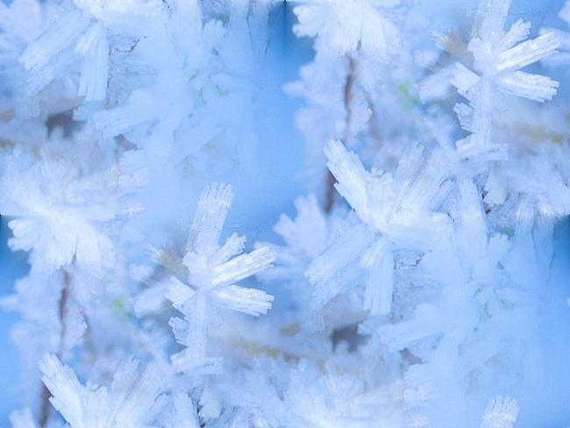
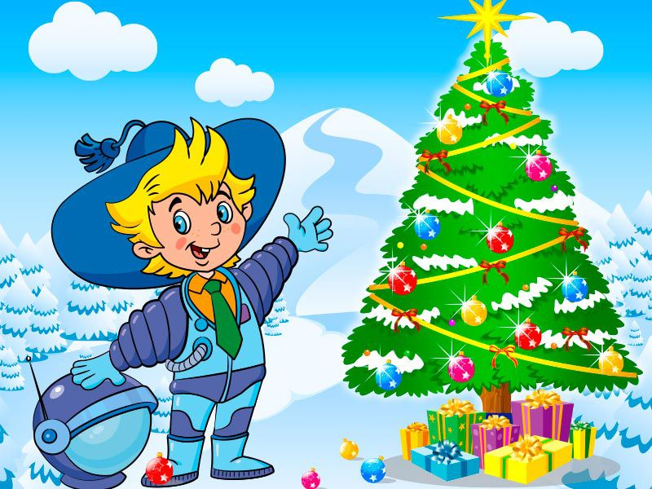
КОНСПЕКТ ЛОГОРИТМИЧЕСКОЙ НОД
ПО РАЗВИТИЮ РЕЧИ
ДЛЯ ДЕТЕЙ 6-7 ЛЕТ
«ПУТЕШЕСТВУЕМ ПО ФЕВРАЛЮ
С НЕЗНАЙКОЙ»
Подготовила и провела:
учитель-логопед высшей категории
Горшкова Тамара Викторовна

Slide 2
ЦЕЛЬ: развивать связную диалогическую и монологическую речь.
НАПРАВЛЕНИЕ: речевое.
ИНТЕГРАЦИЯ ОБРАЗОВАТЕЛЬНЫХ ОБЛАСТЕЙ:
социально-коммуникативное развитие, познавательное развитие,
художественно-эстетическое развитие, физическое развитие.
ЗАДАЧИ ОБРАЗОВАТЕЛЬНЫХ ОБЛАСТЕЙ
Социально-коммуникативное:
развивать эмоциональную отзывчивость, доброжелательность;
формировать умение включаться в совместную речевую и игровую деятельность;
воспитывать дружеские взаимоотношения, привычку выполнять задания сообща;
совершенствовать связную диалогическую речь, воспитывать потребность в диалоге;
совершенствовать умение включать в работу слуховой и зрительный анализаторы одновременно;
совершенствовать навык высказывать собственное мнение;
воспитывать инициативность и самостоятельность в речевом общении со сверстниками и взрослыми.

Slide 3
Познавательное развитие:
обобщать и конкретизировать представления детей о зиме, о зимних месяцах,
явлениях природы в зимний период;
формировать устойчивый, познавательный интерес, умение выразить личное отношение вербальными и невербальными средствами;
способствовать обобщению представлений о зимних праздниках;
упражнять в подборе определений к предмету, действий к предмету;
согласовывать прилагательные с существительными в роде, числе, падеже;
пополнять и уточнять словарный запас детей по теме;
закреплять представление детей о последовательности изложения выявленных признаков с использованием модельных мнемосхем;
развивать логическое мышление;
совершенствовать умение резюмировать информацию, излагать сложные идеи,
чувства и представления в нескольких словах.
Художественно-эстетическое развитие:
развивать эмоциональное восприятие и эмоциональный отклик на различный характер музыкального сопровождения;
совершенствовать умение двигаться в соответствии с содержанием музыки, координируя движения с темпом и ритмом музыкального произведения.

Slide 4
Физическое развитие:
совершенствовать двигательную активность;
сохранять и укреплять физическое и психическое здоровье детей.
ПЛАНИРУЕМЫЕ РЕЗУЛЬТАТЫ:
умение взаимодействовать в речевой и игровой деятельности;
умение поддерживать беседу на зимнюю тематику;
умение выполнять движения под музыку,
координируя движения с темпом и ритмом музыкального произведения;
умение рассуждать, выражать положительные эмоции
при составлении синквейна, во время проведения игр,
музыкально-ритмического упражнения, пальчиковой и мимической гимнастики, упражнений по кинезиологии и биоэнергопластике.
ВИДЫ ДЕТСКОЙ ДЕЯТЕЛЬНОСТИ:
игровая, познавательная, коммуникативная, двигательная,
музыкально-художественная.
ПРЕДМЕТНО-РАЗВИВАЮЩАЯ СРЕДА:
использование ИКТ: мультимедийный проектор, экран, ноутбук;
модельные мнемосхемы;
музыка П.И.Чайковского, Э.Грига.

Slide 5
ВХОД ДЕТЕЙ В ЗАЛ. ПРИВЕТСТВИЕ
Учитель-логопед: Вот и наступил февраль – последний зимний месяц. Но Зима по-прежнему ещё сильна: холодно на улице, на окнах расцветают сказочные волшебные узоры, а в морозном воздухе кружатся белые снежинки.
В феврале бывает так: Посмотрел в окно, а там – Вот снежинка пролетает, А за ней летит другая. Третья, пятая, седьмая, За окном летят порхая. В снежном вьюжном хороводе, Мимо нас зима проходит.
Учитель-логопед: А сейчас я предлагаю вам слепить из снега ком.
ЛОГОРИТМИЧЕСКОЕ УПРАЖНЕНИЕ «ЛЕПИМ МЫ ИЗ СНЕГА КОМ»
Лепим мы из снега ком, Сжимать и разжимать кисти рук. Из комочков строим дом. Соединять кончики пальцев рук. Звери будут в доме жить, Хлопать в ладоши. Веселиться и дружить, Улыбнуться, соединить руки в «замок».
Вместе домик сторожить. Взяться за руки.
Всем найдётся место в нём – Широко развести руки в стороны.
Вот какой чудесный дом! Хлопать в ладоши.
ЗВУЧИТ МУЗЫКА П.И.Чайковского

Slide 6
Учитель-логопед: Какая красивая зимняя музыка. Но я слышу чей-то голос. Кто-то, быть может, заблудился в зимнем лесу. Давайте откликнемся, позовём его.
Дети: «Ау-ау!»
Раздаётся голос в ответ: «Ау-ау!»
Входит Незнайка.
Учитель-логопед: Здравствуй, Незнайка. Как же ты оказался в зимнем лесу?
Незнайка: Я пошёл погулять в зимний лес и заблудился!
Учитель-логопед: Как хорошо, что ты услышал нас и пришёл! Мы рады встрече с тобой. Снежинки порхали в морозном воздухе, и всё вокруг засыпали, укрыли, сказочным покрывалом, вокруг белым-бело и очень холодно! Ты, наверное, замёрз? Садись, погрейся, посмотри на экран, а мы прочтём тебе стихотворение.
СТИХОТВОРЕНИЕ З.АЛЕКСАНДРОВОЙ «СНЕЖОК» (мнемотехника)

Slide 7
«СНЕЖОК»
Зинаида Александрова
Снежок порхает, кружится, На улице бело. И превратились лужицы В прозрачное стекло. Где летом пели зяблики, Сегодня – посмотри – Как розовые яблоки, На ветках снегири.
Снежок изрезан лыжами,
Как мел скрипуч и сух.
И ловит кошка рыжая
Весёлых белых мух.

Slide 8
Учитель-логопед: Зима такая разная, такая волшебная и сказочная, что можно ещё много
о ней рассказать.
Незнайка: Я с удовольствием послушаю, что вы ещё знаете о зиме? Ведь вокруг такая красота.
Учитель-логопед: Нарисуйте Незнайке портрет Зимушки-зимы.
Дети: Зима морозная, снежная, холодная, завывающая, слепящая, туманная, сверкающая, весёлая, искрящаяся, звонкая, ветреная, суровая.
Зимой мы катаемся на лыжах, коньках, саночках, играем в снежки, сооружаем снежные крепости и замки, лепим забавных снеговиков.
Учитель-логопед: Хозяин леса – Мороз Иванович хочет нас заморозить, но мы с ребятами его не боимся, и тебя, Незнайка, приглашаем с нами поиграть.
УПРАЖНЕНИЕ НА КООРДИНАЦИЮ РСД (речи с движениями)
«ОЙ, МОРОЗ, МОРОЗ, МОРОЗ!» с элементами массажа БАЗ
Ой, мороз, мороз, мороз,
Щиплет щёки он до слёз.
А мы не боимся,
А мы веселимся!
Ой, мороз, мороз, мороз,
Он хватает нас за нос.
А мы не боимся,
А мы веселимся!
Ой, мороз, мороз, мороз,
Снегом ветки ты занёс.
А мы не боимся,
А мы веселимся!
Лыжи с санками возьмём
И кататься в лес пойдём.
А мы не боимся,
А мы веселимся!

Slide 9
Учитель-логопед: Незнайка, хочешь слепить с нами снежок?
Незнайка: Конечно, хочу – научите меня!
Учитель-логопед: Ну что ж, Незнайка, давай попробуем слепить снежок!
ПАЛЬЧИКОВАЯ ГИМНАСТИКА «МЫ С ТОБОЙ СНЕЖОК СЛЕПИЛИ»
Мы с тобой снежок слепили. «Лепить снежки». Круглый, Показать руками круг,
Крепкий, с силой сжимать ладони,
Очень гладкий. погладить одной ладонью другую. И совсем-совсем не сладкий. Погрозить пальчиком. Раз – подбросим, «Подбрасывать снежки». Два – поймаем, «Ловить снежки». Три – уроним, «Ронять снежки». И – сломаем! Хлопать руками.
Учитель-логопед: Незнайка, хочешь поиграть с нами в снежки?
Незнайка: Давайте поиграем в снежки – это, наверное, очень весело!
Учитель-логопед: У этой игры есть правила: мы будем бросать друг другу «снежок» и называть признаки «зимнего» слова, а по этим признакам нужно определить, о чём идёт речь.
АКТИВИЗАЦИЯ ЛЕКСИКИ В ИГРЕ «СНЕЖКИ»
Снежки, коньки, мороз, холод, лыжи, снег, метель, вьюга, Новый Год, Дед Мороз, сугробы, лёд, каток, санки, зимние сапоги, тёплый шарф, меховая шапка, валенки, рукавицы, горячий чай, ёлка, стужа, буран, подарки, снеговик, Снегурочка, шуба, снегопад, гололёд.

Slide 10
Учитель-логопед: А теперь, Незнайка, пойдём и погреемся в уютном, тёплом доме.
ПАЛЬЧИКОВАЯ ГИМНАСТИКА «НА ПОЛЯНЕ ДОМ СТОИТ»
На поляне дом стоит, «Дом» изобразить двумя руками. Крыша дома –
пальцы рук, которые соприкасаются друг с другом. Ну а к дому путь закрыт. Правую и левую руки повернуть ладонями к себе. Мы ворота открываем, Ладони развернуть параллельно друг другу. Всех вас в гости приглашаем. Широко развести руки, «приглашая» гостей в дом.
Учитель-логопед: Знаешь, Незнайка, у Зимы есть три месяца – три братца – Декабрь, Январь, Февраль. Послушай, как ребята составляют синквейн о феврале – последнем зимнем месяце. Синквейн – это короткий рассказ, который составляется по определённым правилам.
СИНКВЕЙН СОСТОИТ ИЗ ПЯТИ СТРОК.
ЕГО ФОРМА НАПОМИНАЕТ «ЁЛОЧКУ».
1-Я СТРОКА (вершина «ёлочки») – одно слово.
Это предмет или явление, о котором идёт речь;
2-Я СТРОКА – два слова. Признаки, свойства предмета или явления;
3-Я СТРОКА – три слова. Состоит из глаголов, описывающих действия;
4-Я СТРОКА – несколько слов. Словосочетание или предложение,
отражающее личное отношение автора к теме синквейна;
5-Я СТРОКА (основание «ёлочки») – одно слово.
Ассоциация, связанная с темой синквейна – синоним.

Slide 11
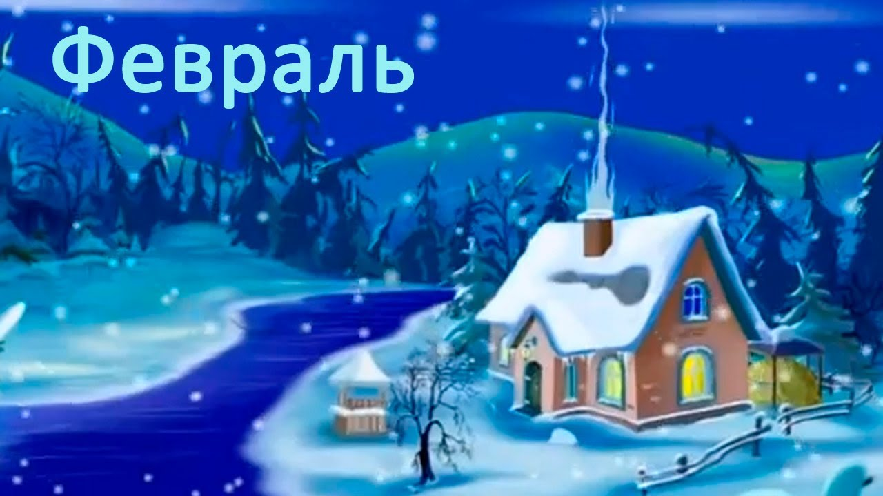
СОСТАВЛЕНИЕ СИНКВЕЙНА О ФЕВРАЛЕ
ФЕВРАЛЬ. ВЕТРЕНЫЙ, СУРОВЫЙ. ЗАМОРОЗИЛ, ЗАВЬЮЖИЛ, ЗАСЫПАЛ. ФЕВРАЛЬ – ПОСЛЕДНИЙ ЗИМНИЙ МЕСЯЦ. ХОЛОДНО.
Учитель-логопед: Садись, Незнайка, посмотри на экран, а мы прочтём стихотворение С.Маршака «Февраль».
СТИХОТВОРЕНИЕ С.МАРШАКА «ФЕВРАЛЬ» (мнемотехника)

Slide 12
«ФЕВРАЛЬ»
Самуил Маршак
Дуют ветры в феврале, Воют в трубах громко. Змейкой мчится по земле Лёгкая позёмка. Поднимаясь, мчатся вдаль Самолётов звенья. Это празднует февраль Армии рожденье!

Slide 13
Учитель-логопед: В феврале наша Родина отмечает праздник Нашей Армии родной. Давайте составим синквейн о 23 февраля – празднике настоящих мужчин: сильных, смелых, отважных!
СОСТАВЛЕНИЕ СИНКВЕЙНА О 23 ФЕВРАЛЯ
23 ФЕВРАЛЯ.
СИЛЬНЫЙ, МУЖСКОЙ.
ПРОСЛАВЛЯЕТ, РАССКАЗЫВАЕТ, ЗНАКОМИТ.
23 ФЕВРАЛЯ – ПРАЗДНИК АРМИИ РОДНОЙ. ГОРДОСТЬ!
Дети составляют синквейн, Незнайка им помогает.
Учитель-логопед: Незнайка, мы приглашаем тебя встретить с нами этот праздник. Приходи к нам 23 февраля, будет интересно! А теперь посмотри, и делай, как мы! Повторяй вместе с нами, и показывай ручками!
КИНЕЗИОЛОГИЯ «23 ФЕВРАЛЯ – ЗИМНИЙ ДЕНЬ, ЧУДЕСНЫЙ!»
23 февраля – зимний день, чудесный, 23 февраля – танцы будут, песни! 23 февраля – спляшем, погуляем, 23 февраля – папу поздравляем! 23 февраля – праздник, начинайся, 23 февраля – папа, улыбайся!
Дети проговаривают текст, выполняя кинезиологическое упражнение
«Кулак-ребро-ладонь».

Slide 14
Учитель-логопед: Наши дети гордятся своими отцами, дедушками, старшими братьями! Наши мальчики, когда подрастут, станут защищать нашу великую и прекрасную Родину – Россию! А сейчас мы составим синквейн о папе.
СОСТАВЛЕНИЕ СИНКВЕЙНА О ПАПЕ
ПАПА.
КРАСИВЫЙ, ЛЮБИМЫЙ.
ЗАБОТИТСЯ, ИГРАЕТ, УЧИТ.
МОЙ ПАПА САМЫЙ ЛУЧШИЙ В МИРЕ.
ЗАЩИТА!
Учитель-логопед: Знаешь, Незнайка, как много стихов сложено о нашей непобедимой Армии! Послушай, мы прочтём одно из них!
РИТМИЧЕСКОЕ УПРАЖНЕНИЕ «СЛАВА МИРУ НА ЗЕМЛЕ!»
Когда лежит на речках лёд,
И вьюга мчится вдаль,
Чудесный праздник нам несёт
Задумчивый февраль!
Нашей Армии любимой
День рожденья в феврале.
Слава ей, непобедимой!
Слава миру на Земле!
Дети проговаривают стихотворение, прохлопывая первое четверостишие,
и отмечают смену ритма, отбивая его ритмичным протопыванием.

Slide 15
СОСТАВЛЕНИЕ СИНКВЕЙНА О НАШЕЙ АРМИИ
НАША АРМИЯ.
СИЛЬНАЯ, НЕПОБЕДИМАЯ.
ЗАЩИЩАЕТ, ОХРАНЯЕТ
СЛАВА АРМИИ ЛЮБИМОЙ, СЛАВА АРМИИ РОДНОЙ!
ПОБЕДА!
Учитель-логопед: Незнайка, давай «постреляем»! Смотри и делай, как мы!
Дети выполняют упражнение по биоэнергопластике.
БИОЭНЕРГОПЛАСТИКА «ПУЛЕМЁТ»
Открыть рот. Кончиком языка ритмично ударять в верхние зубы, произнося: д-д-д. Одновременно руками выполнять движения, имитирующие стрельбу из пулемёта.
Учитель-логопед: Молодец, Незнайка. А теперь наши дети составят синквейн о тебе.
СОСТАВЛЕНИЕ СИНКВЕЙНА О НЕЗНАЙКЕ
НЕЗНАЙКА.
ДОБРЫЙ, ЛЮБОПЫТНЫЙ.
ИГРАЕТ, СПРАШИВАЕТ, ПРИГЛАШАЕТ.
НЕЗНАЙКА ДРУЖИТ С ДЕТЬМИ.
СКАЗКА.
Учитель-логопед: Ну что, Незнайка, понравилось тебе наше путешествие по февралю? Приглашаем тебя к нам на праздник – 23 Февраля!
Незнайка: Благодарю вас, ребята непременно приду.
ДЕТИ ПРОЩАЮТСЯ С НЕЗНАЙКОЙ. ИТОГ ЗАНЯТИЯ.

